Slide 1
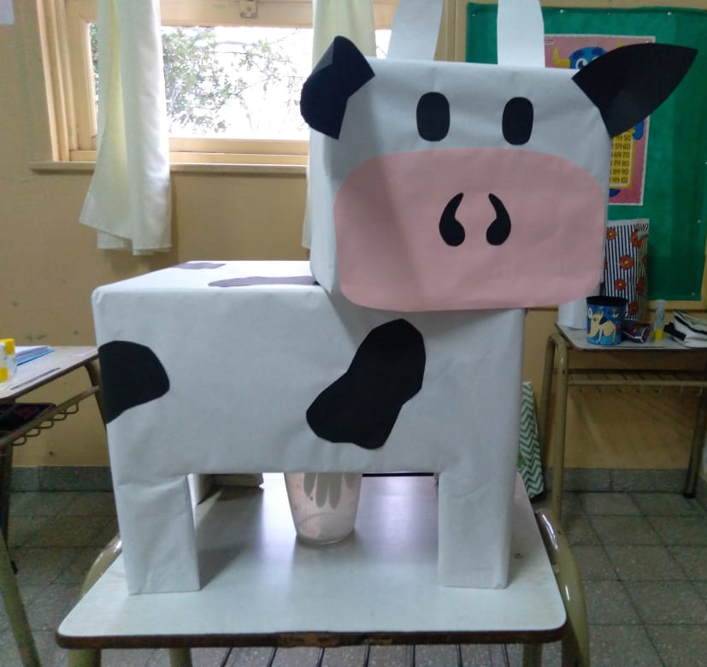
Mariana la vaca
AREA: Ciencias Sociales
GRADO: 1° A 16 alumnos
DOCENTE: Holzmann Carolina
ESCUELA N°91
LOCALIDAD: MIGUEL RIGLOS
PROVINCIA: LA PAMPA

Slide 2
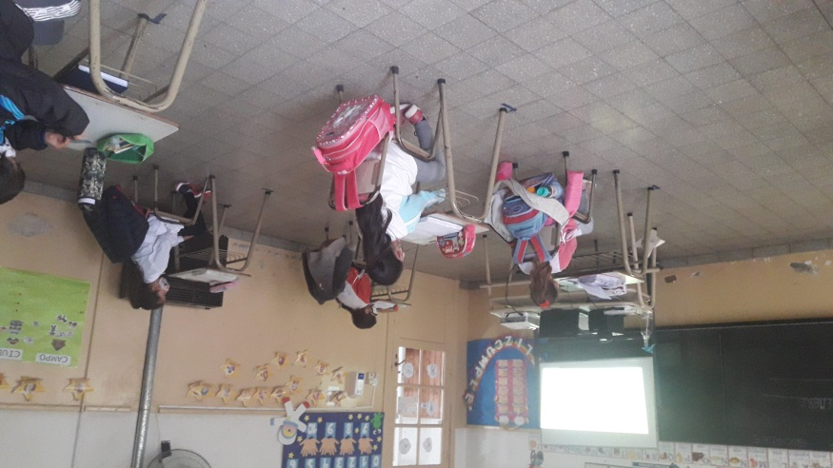
PREGUNTA INICIAL: ¿LAS VACAS PONEN HUEVOS? Para comenzar escuchamos y vimos esta historia!!

Slide 3
CONCLUSIÓN DEL CUENTO:
LAS VACAS NO PONEN HUEVOS.
LAS VACAS TIENEN TERNERITOS DESDE LA PANZA.
LAS GALLINAS SON AMIGAS DE LA VACA.
LA VACA NOS DA LA LECHE.

Slide 4
¿CÓMO HACEMOS PARA SACARLE LA LECHE A LA VACA? VEMOS EL VIDEO DE ORDEÑE

Slide 5
AHORA LES TOCÓ A ELLOS/AS
BURBUJA 1
BURBUJA 2

Slide 6
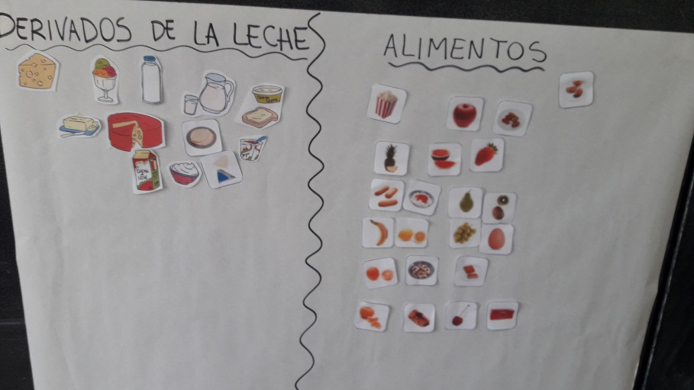
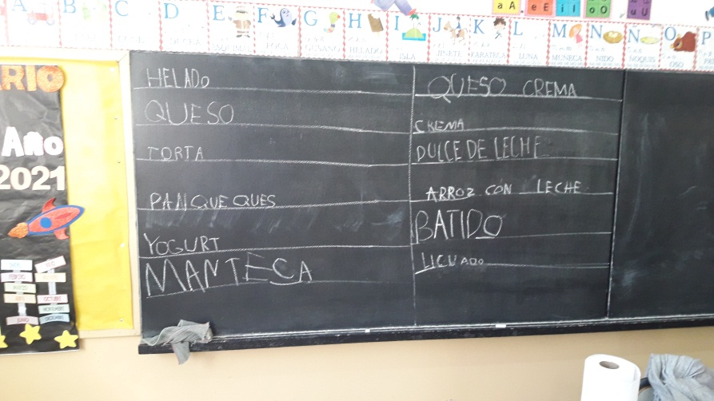
¿qué podemos hacer con la leche?
ESCUCHAMOS LA CANCIÓN.
«SEÑORA VACA»
Y DESDE ALLÍ PUDIMOS REALIZAR LA LÁMINA CLASIFICANDO ALIMENTOS QUE DERIVAN O SE HACEN CON LECHE Y LOS QUE NO.
LUEGO ESCRIBIMOS LAS LISTA CON SUS ESCRITURAS.

Slide 7
CIRCUITO PRODUCTIVO DE LA LECHE
PRIMERO DE MANERA ORAL, LUEGO CON UNA SECUENCIA DE IMÁGENES TRABAJAMOS EL CIRCUITO QUE REALIZA LA LECHE DESDE QUE SALE DE LA VACA HASTA QUE LLEGA A CASA.

Slide 8
PARA CONCLUIR FABRICAMOS DULCE DE LECHE
COMENZAMOS LA PREPARACIÓN
RECIÉN TERMINADO

